Slide 1
Ανατομική (Θ)
Ανοικτά Ακαδημαϊκά Μαθήματα στο ΤΕΙ Αθήνας
Ενότητα 10: Ουροποιητικό σύστημα
Φραγκίσκη Αναγνωστοπούλου Ανθούλη
Τμήμα Ιατρικών Εργαστηρίων
Το περιεχόμενο του μαθήματος διατίθεται με άδεια Creative Commons εκτός και αν αναφέρεται διαφορετικά | Το έργο υλοποιείται στο πλαίσιο του Επιχειρησιακού Προγράμματος «Εκπαίδευση και Δια Βίου Μάθηση» και συγχρηματοδοτείται από την Ευρωπαϊκή Ένωση (Ευρωπαϊκό Κοινωνικό Ταμείο) και από εθνικούς πόρους.

Slide 2
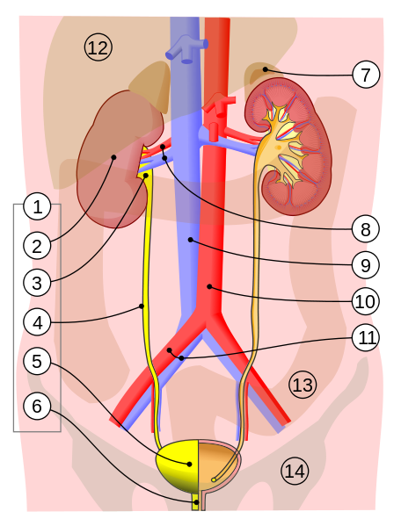
Όργανα ουροποιητικού συστήματος (1/2)
Τα όργανα του ουροποιητικού συστήματος είναι:
Νεφροί
Ουρητήρες
Ουροδόχος Κύστη
Ουρήθρα (ανδρική-γυναικεία)
Urinary system
Kidney
Renal pelvis
Ureter
Urinary bladder
Urethra (Left side with frontal section)
Adrenal gland
Renal artery and vein
Inferior vena cava
Abdominal aorta
Common iliac artery and vein
Liver
Large intestine
Pelvis
“Urinary system” από Jmarchn διαθέσιμο με άδεια CC BY-SA 3.0

Slide 3
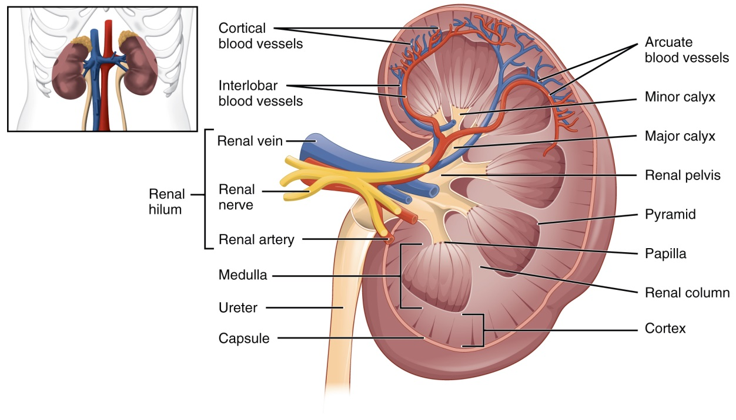
Όργανα ουροποιητικού συστήματος (2/2)
Εκκριτική μοίρα (παραγωγή των ούρων) Νεφροί
Εκφορητική μοίρα (Aποχέτευση των ούρων)
Νεφρικοί κάλυκες (ελάσσονες και μείζονες)
Νεφρική πύελος
Ουρητήρες
Ουροδόχος κύστη
Ουρήθρα
“2610 The Kidney” από CFCF διαθέσιμο με άδεια CC BY-SA 3.0

Slide 4
Νεφροί (1/9)
Ανατομική Θέση: Οπισθοπεριτοναϊκά όργανα, δεξιά και αριστερά της ΣΣ, στο ύψος Ο1-Ο3 σπονδύλων, ο Δ νεφρός βρίσκεται μισό σπόνδυλο χαμηλότερα γιατί πιέζεται προς τα κάτω από το ήπαρ.
Σχήμα – μέγεθος: Έχει σχήμα φασιόλου και διαστάσεις 3χ6χ12 εκ. Έχει 2 επιφάνειες (πρόσθια-οπίσθια), 2 πόλους άνω-κάτω), και 2 χείλη (έσω-έξω).

Slide 5
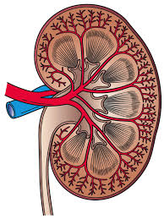
Νεφροί (2/9)
Η πρόσθια επιφάνεια καλύπτεται από περιτόναιο και έρχεται σε σχέση με το ήπαρ, 12/λο, παχύ έντερο (Δ νεφρός), και με το στόμαχο, πάγκρεας, σπλήνα, 12/λο και παχύ έντερο (Α νεφρός)
Η οπίσθια επιφάνεια (Δ και Α νεφρός), ακουμπά στο διάφραγμα, στη 12^{η} πλευρά και στους μυς του οπίσθιου κοιλιακού τοιχώματος. Ουρητήρες
Στον άνω πόλο (Δ και Α νεφρός), βρίσκεται το αντίστοιχο επινεφρίδιο.

Slide 6
Νεφροί (3/9)
Το έξω χείλος είναι κυρτό
Το έσω χείλος είναι κοίλο και αποτελεί την πύλη του νεφρού, από την οποία εισέρχονται:
Νεφρικές αρτηρίες
Νεύρα (Συμπαθητικό-Παρασυμπαθητικό)
και εξέρχονται:
Νεφρικές φλέβες και λεμφαγγεία
Νεφρική πύελος

Slide 7
Νεφροί (4/9)
Καλύμματα Νεφρού:
Περιτόναιο (μπροστά)
Νεφρική Περιτονία (κάτω από το περιτόναιο) σχηματίζει 2 πέταλα το πρόσθιο (περιτονία του Zuckerkandl) και το οπίσθιο (πέταλο του Toldt), τα οποία περιβάλλουν το νεφρό.
Ινώδης χιτώνας (τον περιβάλλει - αποσπάται εύκολα)
Περινεφρικό λίπος (μεταξύ νεφρικής περιτονίας και ινώδους χιτώνα
Παρανεφρικό λίπος (όπισθεν της νεφρικής περιτονίας

Slide 8
Νεφροί (5/9)
Μικροσκοπική Δομή: Αποτελείται από 1 εκατομμύριο ουροφόρα σωληνάρια. Το κάθε ουροφόρο σωληνάριο αποτελείται από:
Το έλυτρο του Bowman
To εγγύς εσπειραμένο σωληνάριο (1^{ης} τάξης)
Το αγκυλωτό σωληνάριο (αγκύλη Henle)
Το άπω εσπειραμένο σωληνάριο (2^{ης} τάξης)
Τα αθροιστικά σωληνάρια

Slide 9
Νεφροί (6/9)
Το έλυτρο του Bowman είναι η αρχή του ουροφόρου σωληναρίου και αποτελείται από 2 πέταλα, το έξω και το έσω το οποίο φέρει τριχοειδικό δίκτυο, το αγγειώδες σπείραμα.
Το αίμα εισέρχεται στο αγγειώδες σπείραμα με το προσαγωγό αρτηρίδιο και εξέρχεται με το απαγωγό αρτηρίδιο.
Το έλυτρο του Bowman με το αγγειώδες σπείραμα αποτελούν το νεφρικό σωμάτιο (σωμάτιο του Malpighi).

Slide 10
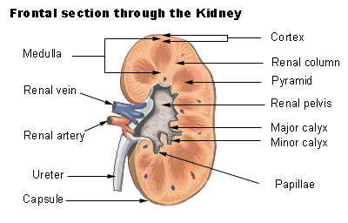
Νεφροί (7/9)
O νεφρός αποτελείται (σε διατομή) από τον:
Φλοιό (περιφερικά)
Μυελό (κεντρικά)
Ο φλοιός έχει χρώμα κιτρινωπό και αποτελείται από τα εσπειραμένα μέρη των σωληναρίων, ενώ
Ο μυελός έχει χρώμα καστανοκόκκινο και αποτελείται από 7-20 κωνικές περιοχές τις πυραμίδες (του Malpighi) με τη βάση προς την περιφέρεια και αποτελείται από το ίσιο μέρος των ουροφόρων σωληναρίων.
“Illu kidney2” από Arcadian διαθέσιμο ως κοινό κτήμα

Slide 11
Νεφροί (8/9)
Ο φλοιός εισέρχεται μεταξύ των πυραμίδων και σχηματίζει τους νεφρικούς στύλους, και από τις βάσεις των πυραμίδων εξέρχονται προς το μυελό γραμμές, οι μυελώδεις ακτίνες.
Οι κορυφές των πυραμίδων προεξέχουν εντός των ελασσόνων καλύκων της νεφρικής πυέλου και σχηματίζουν θηλές οι οποίες φέρουν 12-30 οπές, τους θηλαίους πόρους στους οποίους καταλήγουν οι τελικές διακλαδώσεις των αθροιστικών σωληναρίων (πρωτογενή, δευτερογενή, τριτογενή, τεταρτογενή, κ.ο.κ.)
Αιμάτωση:
Νεφρική αρτηρία (κλάδος κοιλιακής αορτής)
Νεφρική φλέβα καταλήγει στην κάτω κοίλη φλέβα

Slide 12
Νεφροί (9/9)
Νεύρωση: ΑΝΣ (Συμπαθητικό-Παρασυμπαθητικό)
Κάλυκες Νεφρού: Αποτελούν την αρχή της αποχετευτικής μοίρας του νεφρού. Χωρίζονται σε:
Ελάσσονες: (8-16)
Μείζονες: ( 2-3, σχηματίζονται από την ένωση των ελασσόνων καλύκων)
Νεφρική Πύελος: (σχηματίζεται από την ενδονεφρική ένωση των μειζόνων καλύκων)
Ουρητήρες: (σωλήνες για τη μεταφορά των ούρων από τη νεφρική πύελο στην ουροδόχο κύστη). Μήκος 26-30 εκ. Ο (Δ) ουρητήρας είναι πιο κοντός από τον (Α) γιατί ο (Δ) νεφρός βρίσκεται πιο χαμηλά από τον (Α).

Slide 13
Ουρητήρες (1/2)
Χωρίζονται σε 3 μοίρες:
Κοιλιακή (από την πύλη του νεφρού ως το άνω στόμιο της ελάσσονος πυέλου)
Πυελική (άνω στόμιο ελάσσονος πυέλου ως το τοίχωμα της ουροδόχου κύστης)
Κυστική (1,5 εκ. εντός της ουροδόχου κύστης)
Ο κάθε ουρητήρας στην πορεία του εμφανίζει 2 καμπές:
Επιχείλια (άνω στόμιο ελάσσονος πυέλου με το κυρτό προς τα εμπρός και έσω
Πυελική (έδαφος της ελάσσονος πυέλου με το κυρτό προς τα οπίσω και έξω)

Slide 14
Ουρητήρες (2/2)
Έχουν 2 στενώματα:
Άνω (7 εκ. κάτω από την πύλη του νεφρού)
Κάτω (άνω στόμιο ελάσσονος πυέλου)
Οι ουρητήρες δεν καλύπτονται από το περιτόναιο στο κοιλιακό και πυελικό τμήμα της διαδρομής τους (στον μείζονα ψοΐτη και ανελκτήρα του πρωκτού αντίστοιχα). Στην κοιλιά οι ουρητήρες διασταυρώνονται με τα έσω σπερματικά αγγεία, στο στόμιο της ελάσσονος πυέλου με τα λαγόνια αγγεία και πιο κάτω με την μητριαία αρτηρία στις γυναίκες και το τέλος του σπερματικού πόρου στους άνδρες.
Έμπροσθεν ο (Δ) ουρητήρας έρχεται σε σχέση με το δεξιό κόλον (τυφλό-ανιόν) και ο (Α) με το αριστερό κόλον (κατιόν-σιγμοειδές), ενώ στις γυναίκες διέρχονται πλησίον των ωοθηκών και κωδώνων των σαλπίγγων.

Slide 15
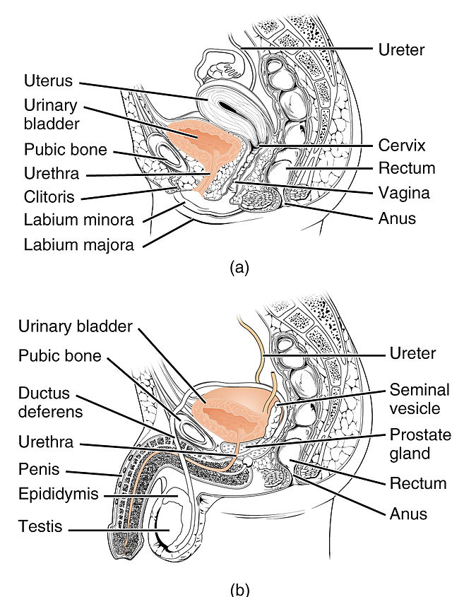
Ουροδόχος κύστη (1/6)
Θέση: Βρίσκεται όπισθεν της ηβικής και έμπροσθεν του ορθού.
Στις γυναίκες μεταξύ ουροδόχου κύστης και ορθού βρίσκεται η μήτρα, ενώ στους άνδρες οι σπερματοδόχοι κύστεις και οι σπερματικές λήκυθοι.
“Female and Male Urethra” από CFCF διαθέσιμο με άδεια CC BY-SA 3.0

Slide 16
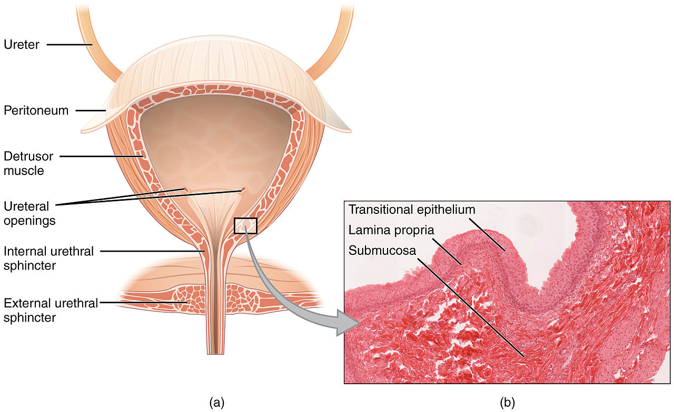
Ουροδόχος κύστη (2/6)
Τμήματα: Έχει σχήμα αχλαδιού ή ωού με το φαρδύτερο μέρος προς τα κάτω και οπίσω, τον πυθμένα, ενώ το σώμα με την κορυφή βρίσκονται προς τα άνω και έμπροσθεν. Τη διαχωριστική γραμμή μεταξύ σώματος και πυθμένα αποτελούν τα στόμια των ουρητήρων.
“2605 The Bladder” από CFCF διαθέσιμο με άδεια CC BY-SA 3.0

Slide 17
Ουροδόχος κύστη (3/6)
Στήριξη:
Πυελικό έδαφος (κάτω)
Περιτόναιο (άνω)
Ηβοκυστικοί σύνδεσμοι (έμπροσθεν)
Μέσος ομφαλοκυστικός σύνδεσμος (κορυφή)
Πλάγιοι ομφαλοκυστικοί σύνδεσμοι (πλάγια)
Προκυστική περιτονία (υμένας καλύπτων από έμπροσθεν και πλάγια την κύστη)
Ουρητήρες
Αγγεία κύστης

Slide 18
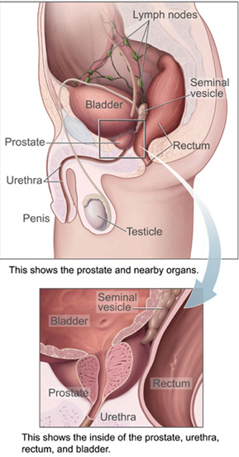
Ουροδόχος κύστη (4/6)
Η ουροδόχος κύστη έρχεται σε σχέση άνω με το περιτόναιο και τις έλικες του λεπτού εντέρου. Στον άντρα όπισθεν και κάτω της κύστης βρίσκεται ο προστάτης.
Το περιτόναιο όπισθεν της κύστης σχηματίζει ένα κόλπωμα, ευθυκυστικό για τους άνδρες και κυστεο-μητρικό για τις γυναίκες.
“Prostatelead” από AirBa διαθέσιμο ως κοινό κτήμα

Slide 19
Ουροδόχος κύστη (5/6)
Έμπροσθεν έρχεται σε σχέση με την ηβική σύμφυση και με τους κοιλιακούς μυς (χωρίζεται από τους μυς με την προκυστική περιτονία). Ο χώρος μεταξύ κύστης και προκυστικής περιτονίας ονομάζεται προκυστικός χώρος του Retzius.
Στο οπίσθιο τμήμα του πυθμένα βρίσκονται τα στόμια των ουρητήρων και το έσω στόμιο της ουρήθρας που σχηματίζουν το κυστικό ή τρίγωνο του Lieutaud (αντιστοιχεί στην περιοχή όπου ο βλεννογόνος της κύστης είναι λείος).
Στη βάση του τριγώνου υπάρχει μία προεξοχή του βλεννογόνου, το ουρητηρικό όγκωμα. Πέριξ του στομίου της ουρήθρας, ο βλεννογόνος σχηματίζει μία κυκλική προεξοχή, τον ουρηθραίο δακτύλιο, που σχηματίζει τον έσω σφιγκτήρα της ουρήθρας.

Slide 20
Ουροδόχος κύστη (6/6)
Αγγεία - νεύρα: Άνω και κάτω κυστική αρτηρία (έσω λαγόνιος). Νευρούται από το ΑΝΣ. Το Συμπαθητικό προκαλεί σύσπαση του σφιγκτήρα και χαλάρωση της κύστης, ενώ το παρασυμπαθητικό χαλάρωση του σφιγκτήρα και σύσπαση της κύστης.
Ουρήθρα
Ανδρική (το πρόσθιο τμήμα χρησιμεύει και για την αποχέτευση του σπέρματος)

Slide 21
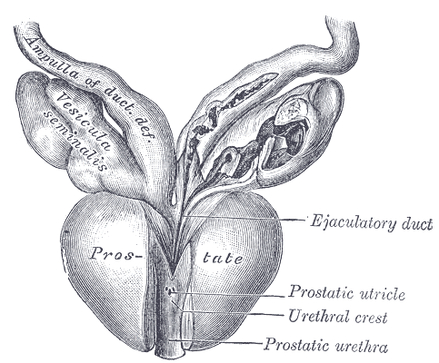
Ανδρική ουρήθρα (1/4)
Έχει μήκος περίπου 20 εκ. και αρχίζει με το έσω στόμιο από την ουροδόχο κύστη και καταλήγει με το έξω στόμιο στη βάλανο του πέους.
Αποτελείται από 3 τμήματα:
Προστατική ουρήθρα (δίοδος από τον προστάτη, μήκος 3-4 εκ.)
Υμενώδη ουρήθρα (δίοδος από το πυελικό διάφραγμα, μήκος 1,5-2 εκ.)
Σηραγγώδη ουρήθρα (σηραγγώδες σώμα πέους, μήκος 12-14 εκ.)
“Gray1153” από Pngbot διαθέσιμο
ως κοινό κτήμα

Slide 22
Ανδρική ουρήθρα (2/4)
Έχει 2 καμπές:
Περινεϊκή (κοίλο προς τα άνω)
Ηβική (κοίλο προς τα κάτω)
Η κοιλότητα της ουρήθρας αποτελείται από 3
ανευρύσματα και 2 στενώματα: Tα ανευρύσματα είναι:
Προστατικό (στον προστάτη)
Βολβικό (στον βολβό του σηραγγώδους σώματος)
Σκαφοειδές ή σκαφοειδής βόθρος (στη βάλανο του πέους όπισθεν του έξω στομίου)
Τα στενώματα είναι:
Οπίσθιο (στην υμενώδη ουρήθρα)
Πρόσθιο (στο έξω στόμιο της ουρήθρας)

Slide 23
Ανδρική ουρήθρα (3/4)
Ο μυϊκός χιτώνας της ουρήθρας αποτελείται από λείες και γραμμωτές μυϊκές ίνες.
Οι λείες μυϊκές ίνες διατάσσονται σε 2 στιβάδες:
Έξω επιμήκη
Έσω κυκλοτερή (σχηματίζει τον έσω σφιγκτήρα της ουρήθρας και δεν υπακούει στη βούληση-νεύρωση ΑΝΣ)
Οι γραμμωτές μυϊκές σχηματίζουν μία κυκλοτερή στιβάδα πέριξ της υμενώδους ουρήθρας, τον έξω σφιγκτήρα της ουρήθρας που υπακούει στη βούληση-νεύρωση ΕΝΣ).

Slide 24
Ανδρική ουρήθρα (4/4)
Στο οπίσθιο τοίχωμα της προστατικής μοίρας της ουρήθρας ο βλεννογόννος σχηματίζει μία πτυχή την ουρηθραία ακρολοφία. Στη μέση βρίσκεται μία προεξοχή, το σπερματικό λοφίδιο, στα πλάγια του οποίου βρίσκονται τα στόμια των εκσπερματιστικών πόρων. Δεξιά και αριστερά του σπερματικού λοφιδίου
Βρίσκονται οι παραλοφίδιες αύλακες όπου καταλήγουν οι προστατικοί πόροι.
Στον βλεννογόνο της σηραγγώδους ουρήθρας βρίσκονται τα στόμια των βολβουρηθραίων αδένων (Cowper), και τα ανοίγματα των ουρηθραίων κόλπων (Morgani).

Slide 25
Γυναικεία ουρήθρα
3-4 εκ., αποχέτευση ούρων.
Αρχίζει από την ουροδόχο κύστη με το έσω στόμιο και καταλήγει στον πρόδρομο του κόλπου με το έσω στόμιο, το στενότερο τμήμα της.
Χωρίζεται σε 2 μοίρες:
Άνω ή ενδοπυελικό (μακρύτερο)
Κάτω ή εξωπυελικό ή περινεϊκό (κοντύτερο)
Οι λείες και οι γραμμωτές μυϊκές ίνες σχηματίζουν τον έσω και έξω σφιγκτήρα της ουρήθρας αντίστοιχα που νευρούνται από το ΑΝΣ και ΕΝΣ.

Slide 26
Τέλος Ενότητας

Slide 27
Σημειώματα

Slide 28
Σημείωμα Αναφοράς
Copyright Τεχνολογικό Εκπαιδευτικό Ίδρυμα Αθήνας, Φραγκίσκη Αναγνωστοπούλου Ανθούλη 2014. Φραγκίσκη Αναγνωστοπούλου Ανθούλη. «Ανατομική (Θ). Ενότητα 10: Ουροποιητικό σύστημα». Έκδοση: 1.0. Αθήνα 2014. Διαθέσιμο από τη δικτυακή διεύθυνση: ocp.teiath.gr.

Slide 29
Σημείωμα Αδειοδότησης
Το παρόν υλικό διατίθεται με τους όρους της άδειας χρήσης Creative Commons Αναφορά, Μη Εμπορική Χρήση Παρόμοια Διανομή 4.0 [1] ή μεταγενέστερη, Διεθνής Έκδοση. Εξαιρούνται τα αυτοτελή έργα τρίτων π.χ. φωτογραφίες, διαγράμματα κ.λ.π., τα οποία εμπεριέχονται σε αυτό. Οι όροι χρήσης των έργων τρίτων επεξηγούνται στη διαφάνεια «Επεξήγηση όρων χρήσης έργων τρίτων».
Τα έργα για τα οποία έχει ζητηθεί άδεια αναφέρονται στο «Σημείωμα Χρήσης Έργων Τρίτων».
[1] http://creativecommons.org/licenses/by-nc-sa/4.0/
Ως Μη Εμπορική ορίζεται η χρήση:
που δεν περιλαμβάνει άμεσο ή έμμεσο οικονομικό όφελος από την χρήση του έργου, για το διανομέα του έργου και αδειοδόχο
που δεν περιλαμβάνει οικονομική συναλλαγή ως προϋπόθεση για τη χρήση ή πρόσβαση στο έργο
που δεν προσπορίζει στο διανομέα του έργου και αδειοδόχο έμμεσο οικονομικό όφελος (π.χ. διαφημίσεις) από την προβολή του έργου σε διαδικτυακό τόπο
Ο δικαιούχος μπορεί να παρέχει στον αδειοδόχο ξεχωριστή άδεια να χρησιμοποιεί το έργο για εμπορική χρήση, εφόσον αυτό του ζητηθεί.

Slide 30
Επεξήγηση όρων χρήσης έργων τρίτων
©
Δεν επιτρέπεται η επαναχρησιμοποίηση του έργου, παρά μόνο εάν ζητηθεί εκ νέου άδεια από το δημιουργό.
διαθέσιμο με άδεια CC-BY
Επιτρέπεται η επαναχρησιμοποίηση του έργου και η δημιουργία παραγώγων αυτού με απλή αναφορά του δημιουργού.
διαθέσιμο με άδεια CC-BY-SA
Επιτρέπεται η επαναχρησιμοποίηση του έργου με αναφορά του δημιουργού, και διάθεση του έργου ή του παράγωγου αυτού με την ίδια άδεια.
διαθέσιμο με άδεια CC-BY-ND
Επιτρέπεται η επαναχρησιμοποίηση του έργου με αναφορά του δημιουργού.
Δεν επιτρέπεται η δημιουργία παραγώγων του έργου.
διαθέσιμο με άδεια CC-BY-NC
Επιτρέπεται η επαναχρησιμοποίηση του έργου με αναφορά του δημιουργού.
Δεν επιτρέπεται η εμπορική χρήση του έργου.
διαθέσιμο με άδεια CC-BY-NC-SA
Επιτρέπεται η επαναχρησιμοποίηση του έργου με αναφορά του δημιουργού.
και διάθεση του έργου ή του παράγωγου αυτού με την ίδια άδεια
Δεν επιτρέπεται η εμπορική χρήση του έργου.
διαθέσιμο με άδεια CC-BY-NC-ND
Επιτρέπεται η επαναχρησιμοποίηση του έργου με αναφορά του δημιουργού.
Δεν επιτρέπεται η εμπορική χρήση του έργου και η δημιουργία παραγώγων του.
διαθέσιμο με άδεια
CC0 Public Domain
Επιτρέπεται η επαναχρησιμοποίηση του έργου, η δημιουργία παραγώγων αυτού και η εμπορική του χρήση, χωρίς αναφορά του δημιουργού.
διαθέσιμο ως κοινό κτήμα
Επιτρέπεται η επαναχρησιμοποίηση του έργου, η δημιουργία παραγώγων αυτού και η εμπορική του χρήση, χωρίς αναφορά του δημιουργού.
χωρίς σήμανση
Συνήθως δεν επιτρέπεται η επαναχρησιμοποίηση του έργου.

Slide 31
Διατήρηση Σημειωμάτων
Οποιαδήποτε αναπαραγωγή ή διασκευή του υλικού θα πρέπει να συμπεριλαμβάνει:
το Σημείωμα Αναφοράς
το Σημείωμα Αδειοδότησης
τη δήλωση Διατήρησης Σημειωμάτων
το Σημείωμα Χρήσης Έργων Τρίτων (εφόσον υπάρχει)
μαζί με τους συνοδευόμενους υπερσυνδέσμους.

Slide 32
Χρηματοδότηση
Το παρόν εκπαιδευτικό υλικό έχει αναπτυχθεί στo πλαίσιo του εκπαιδευτικού έργου του διδάσκοντα.
Το έργο «Ανοικτά Ακαδημαϊκά Μαθήματα στο ΤΕΙ Αθήνας» έχει χρηματοδοτήσει μόνο την αναδιαμόρφωση του εκπαιδευτικού υλικού.
Το έργο υλοποιείται στο πλαίσιο του Επιχειρησιακού Προγράμματος «Εκπαίδευση και Δια Βίου Μάθηση» και συγχρηματοδοτείται από την Ευρωπαϊκή Ένωση (Ευρωπαϊκό Κοινωνικό Ταμείο) και από εθνικούς πόρους.

